Slide 1
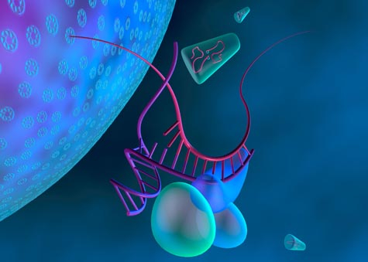
РНК Интерференция
B.R.Rezaeva

Slide 2
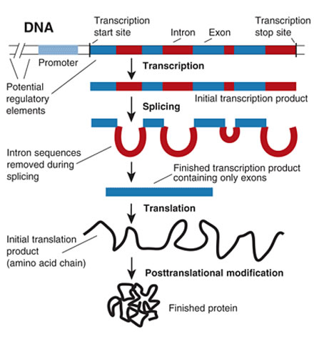
Ген экспрессияси

Slide 3
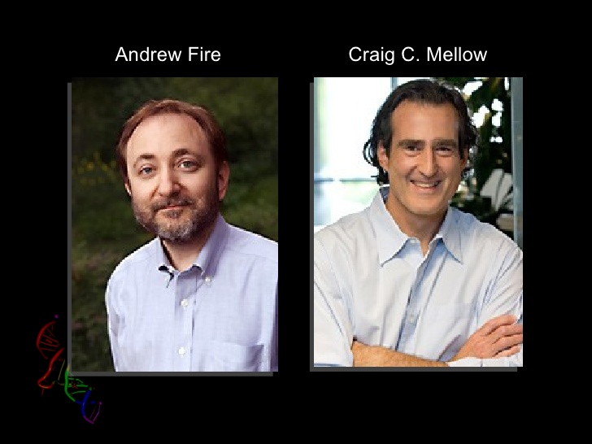
РНК интерфереция хақида
Биринчи марта 1998 йилда Эндрю Файр ва Крэг Мэло томонидан Caenorhabditis elegans нематодасида, кейинчалик бошқа организмлар, шу жумладан сут эмизувчиларда хам кашф этилган

Slide 4
РНК интерфереция хақида
РНК интерференция (РНКи) тирик хужайрадаги механизм бўлиб, ген назоратида иштирок этиб унинг активлиги холатини намоён этади. Унда икк хил куринишдаги кичик РНКлар: микроРНК (миРНК) ва кичик инреферловчи РНК (киРНК) РНКи нинг марказий урнини белгилайди.
РНК лар ген махсулоти бўлсада уларга специфик тарзда кичик РНКлар боғланиши ва ген активлигини пасайтириш ёки ошириши мумкин. Масалан ген трансляциясини тўхтатиши киради.
РНКи хужайрани хар хил вирус ва транспозонлардан химоя килишида мухим роль ўйнабгина қолмай, балки ривожланиш жараёнида генларнинг экспрессиясини назорат қилади.

Slide 5
РНКлар олами
Геном
~80% - ДНК транскрипцияси
~3% кодловчи ДНК
~97% - кодламайдиган ДНК
Рибосомал РНК
Транспорт РНК
Кичик РНК
Микро РНК
Кичик интерферловчи РНК
snRNA
snoRNA
piwiRNA
РНК интерфереция
Notes:
80% of Eukaryotic genome may transcribe into coding and Junk DNA. Among the total RNA 5-10% RNA are protein coding. And rest 97% Are non-protein coding. In turn these non coding-RNA are grouped into ribosomal, transfer and small RNAs. Small RNAs are grouped based on their origin to following small RNAs. miRNAs, siRNAs, snoRNAs, snRNAs, piwiRNAs. Amount of miRNAs very tiny compared to rest smRNA. For example Arabidopsis genome encode around 200 miRNAs, where it was sequenced thouthends of siRNAs. siRNA also intourn can be grouped into tasiRNAs, natsiRNAs, casiRNAs, and secondary siRNAs.
Next I will talk about miRNA and tasiRNAs.

Slide 6
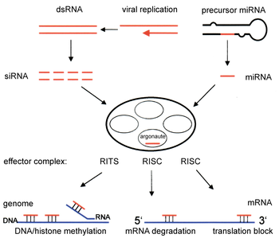
Транскрипцион ген ўчирилиш

Slide 7
РНКи механизми
Узун икки занжирли РНК хужайрага кириши билан РНК интреференция механизми фаоллашади.
Икки занжирли РНК Рнказа III ферменти булмиш Дайсрлар ёрдамида 20-25 узунликдаги кичик РНКларга кесилади.
Сўнгра бу кичик РНКлар РНК ёрдамида учирилиш комплексига (RNA-induced silencing complexes (RISCs) инкорпорация бўлади.
Кейинчалик кичик РНКлар RISC комплекси билан комплементар РНКнинг кесилишига ёки деградация булишига олиб келади.
Комплементар РНКнинг кесилиши, унга кичик РНКнинг боғланган жойидан кесилади.

Slide 8
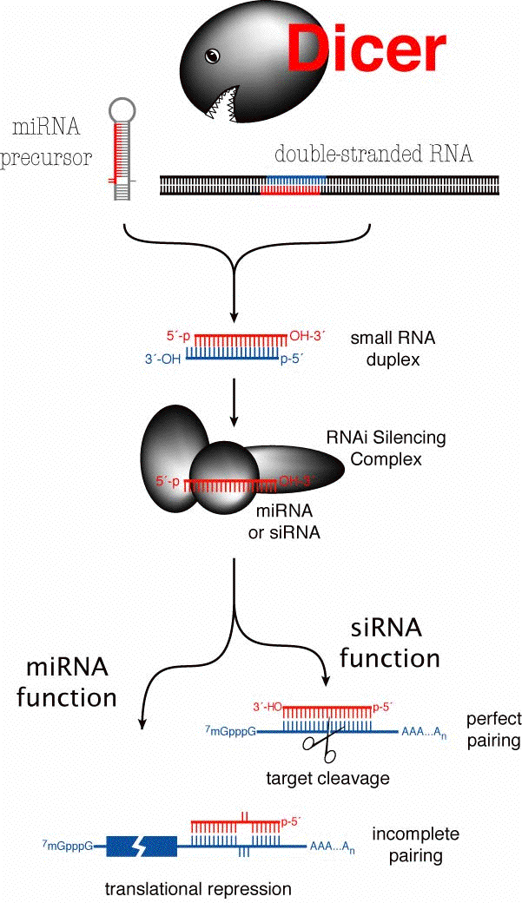
Дайсерлар хақида
РНКаза III икки занжирли спейифик рибонуклеаза бўлиб РНКи ни инициация бўлишида иштирок этади ва икки занжирли РНКни маълум улчамдаги РНКларгача парчалайди.
Дайсерлар АТФга боғлиқ ферментдир.
Дайсернинг бўлмаслиги in vitro да ген ўчирилиши жараёнининг бўлмаслигига олиб келади.
Дайсер гомологлари кўпчилик организмларда ўчрайди.

Slide 9
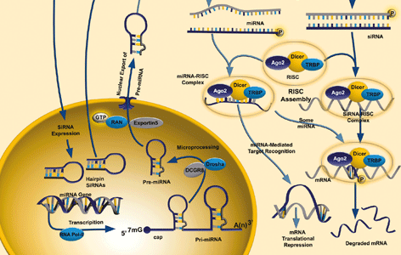
РНКи механизми

Slide 10
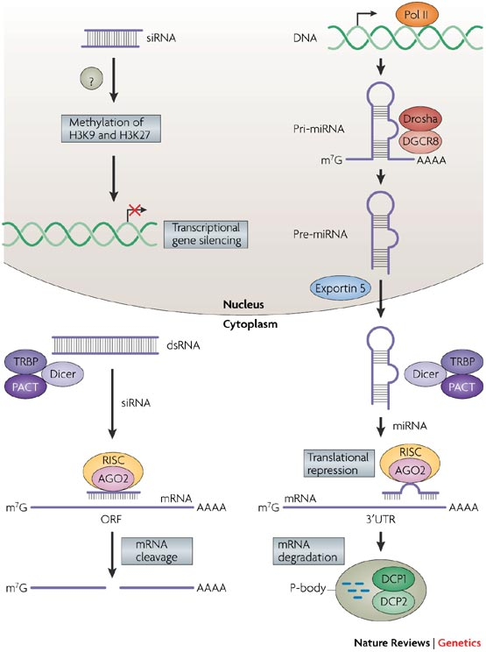
миРНК ва киРНК ўртасидаги фарқ
Иккаласи ҳам ген регуляциясида иштирок этади.
Синтезланиши хар хил механизмлар орқали содир бўлади.
киРНКлар икки занжирли РНКлардан хосил бўлади.
киРНКлар одатда ёд РНКларга 100% тарзда комплементар холатда боғланади.
миРНАлар бир жанжирли РНКнинг шпилкасимон структурасидан хосил бўлади.
миРНКлар постранскрипцион жараёнда иштирок этиб, одатда 100% комплемент хосил қилмайди.

Slide 11
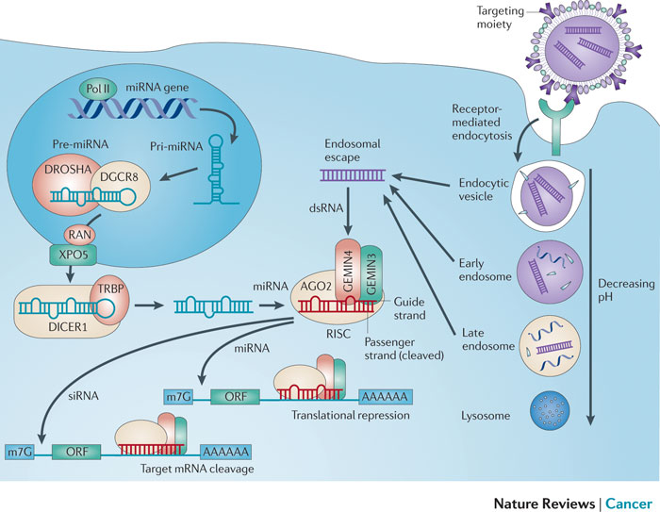
Хужайралараро киРНКларнинг ташилишида РНКи механизми

Slide 12
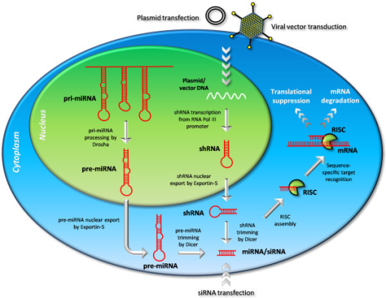
РНКи функциялари
Кодловчи генларнинг экспрессиясини назорат қилиш
Экзоген паразитик ва патогеник нуклеин кислоталарга қарши химояда иштирок этиши
Генлар блоклашда экспериментал қўлланилишлиги

Slide 13
РНКи ахамияти
Ген нокаут анализларда кенг миқиёсда фойдаланилади;
Антисенс технологияга нисбатан кичик РНКларни қуллаш жуда самаралидир;
Жуда самарали;
Ута сезилувчан ва аниқ нишонга олишлиги;
Кичик РНКлар билан олим хар қандай хужайра билан тажриба қўяолиши мумикин;
нишонлаш мумкин;
Векторлар ёрдамида осонгина геномга ўтказилиши мумкин.

Slide 14
Эътиборингиз учун рахмат

Slide 15
Атамалар
RNA-Directed DNA Methylation- RdDM is an RNA directed silencing mechanism found in plants. Similar to RNA interference (RNAi), RdDM requires a double-strand RNA that is cut into short 21-26-nt fragments DNA sequences homologous to these short RNA are then methylated and silenced.
RNA- Induced Silencing Complex- RISC is an siRNA directed endonuclease, catalyzing cleavage of a single phosphodiester bond on the RNA target.
Small Interfering RNA- siRNA is 21-23-nt double-strand RNA. It guides the cleavage and degradation of its cognate RNA.

Slide 16
Атамалар
DICER- Dicer is a member of the Rnase III family of nucleases that specifically cleave double-stranged RNAs. Dicer process long dsRNA into siRNA of 21-23 nt.
Micro-RNA- Micro-RNAs (miRNA) are single –stranged RNAs of 22-nt that are processed from ~70-nt hairpin RNA precursors by RNase III nuclease Dicer. Similar to siRNAs, miRNAs can silence gene activity via destruction of gomologous mRNA in plants or blocking its translation in plants and animals.
Post-Transcriptional Gene Silencing˗ PTGS is a sequence –specific RNA degradation system designed to act as an anti-viral defense mechanism. A form of PRGS triggered by transgenic DNA, called co-suppression, was initially described in plants and a related phenomenon, termed quelling, was later observed in the filamentous fungus Neurospora crassa.

